Slide 1
Programmierkurs Python
Elia Rühle & Anna Bothin

Slide 2
First things first
Kontakt:
Anna: anna-maria.bothin@mailbox.tu-dresden.de
Elia: elia.ruehle@mailbox.tu-dresden.de
Wir haben ein paar Fragen an euch:
https://www.mentimeter.com/app/presentation/algx5rq91hss9y5j4b7pz8zv6opxeysw/bxf2n4qwufvb/edit

Slide 3
Was wollen wir hier machen?
Interaktives Lernen
Aufbau:
Wir erklären/ zeigen
Aufgaben für euch zum Ausprobieren

Slide 4
Python - allgemein
Weit verbreitet in: Webentwicklung, DataScience, Machine Learning, …
Z.B: Netflix, Spotify, Tensorflow, Instagram, …
Scriptsprache
Interpreter
langsamer
Dynamische Typisierung

Slide 5
Warum also Python?
Direkt, unkompliziert
Schnelles Prototyping
Für Einsteiger geeignet
Einfach aber mächtig

Slide 6
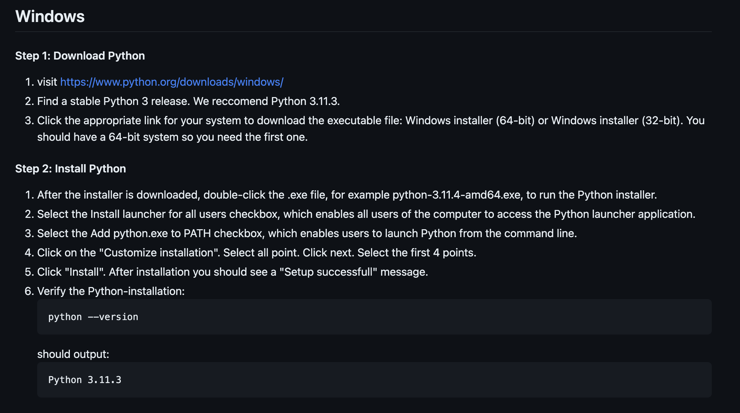
Installation - Windows

Slide 7
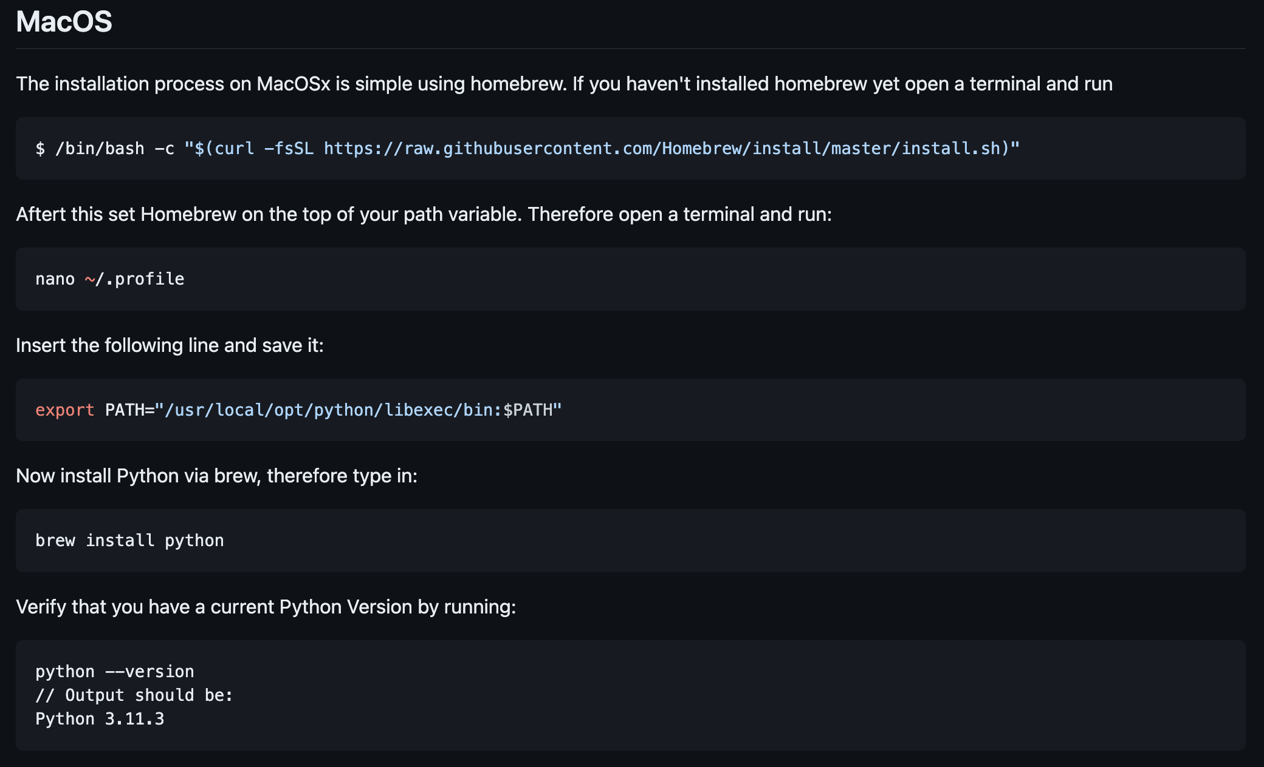
Installation - MacOS

Slide 8
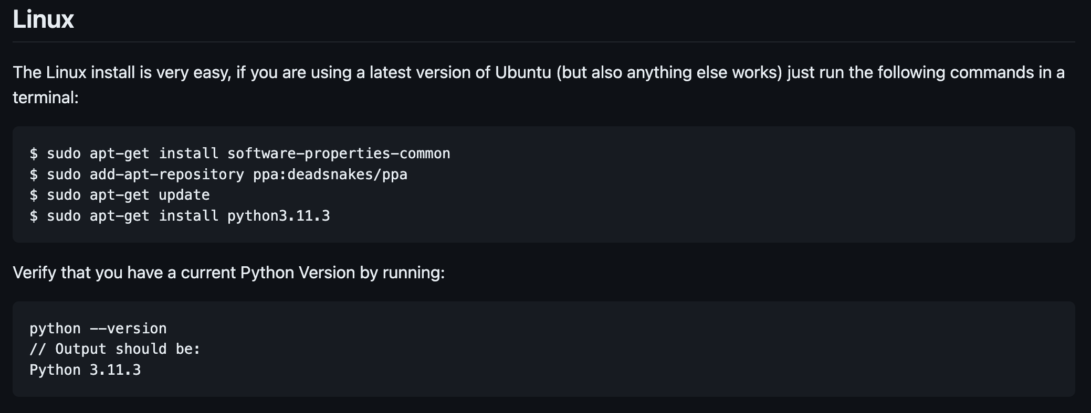
Installation – Linux

Slide 9
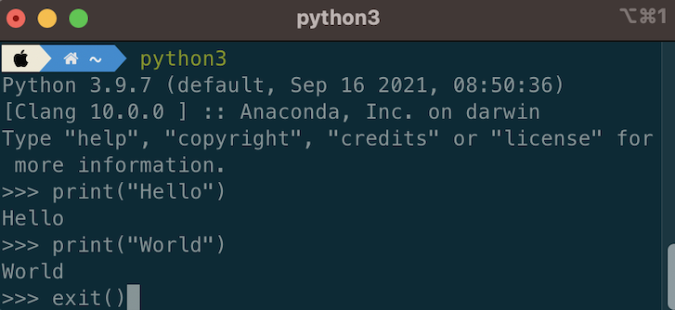
Arbeit mit Python
Code schreiben & Ausführen
Interaktiver Modus
starten | nutzen | beenden
python oder python3 im Terminal ausführen | Code schreiben + Enter | exit() + Enter

Slide 10
Arbeit mit Python
Code schreiben & Ausführen
Interaktiver Modus
Ausführen von Dateien
Schreiben in IDE/ Editor
Speichern & Ausführen der .py Datei

Slide 11
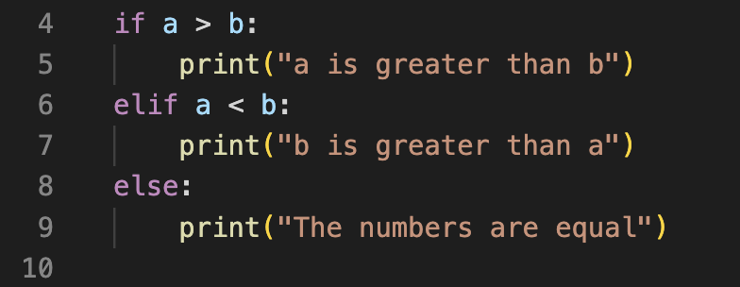
Arbeit mit Python
Code schreiben & Ausführen
Interaktiver Modus
Ausführen von Dateien
Schreiben in IDE/ Editor
Speichern & Ausführen der .py Datei
Syntax
Einrückungen

Slide 12
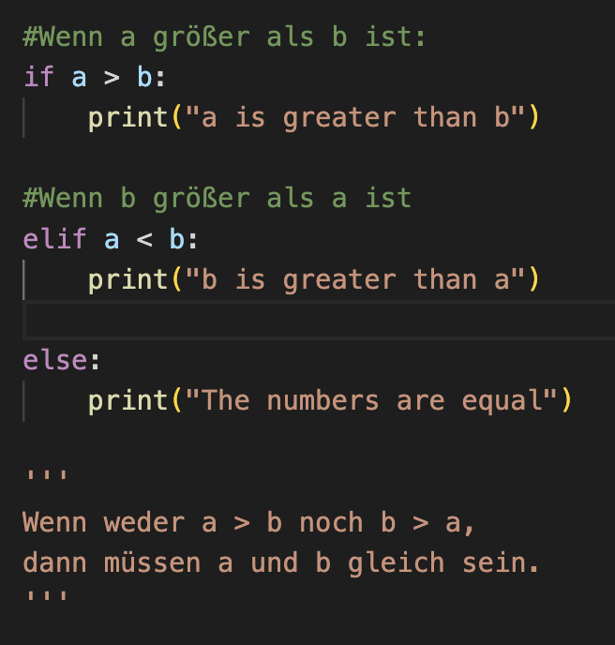
Arbeit mit Python
Code schreiben & Ausführen
Interaktiver Modus
Ausführen von Dateien
Schreiben in IDE/ Editor
Speichern & Ausführen der .py Datei
Syntax
Einrückungen
Kommentare

Slide 13
Arbeit mit Python
Code schreiben & Ausführen
Interaktiver Modus
Ausführen von Dateien
Schreiben in IDE/ Editor
Speichern & Ausführen der .py Datei
Syntax
Einrückungen
Kommentare
Variablennamen (A-z. 0-9, _ )

Slide 14
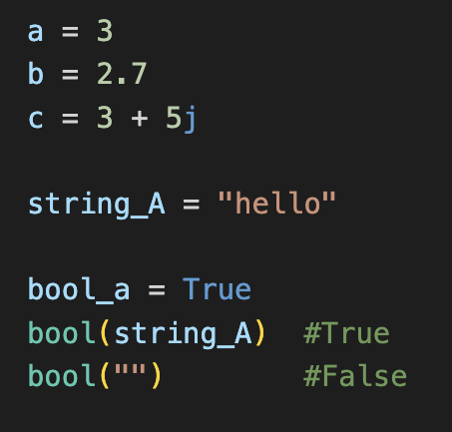
Einfache Datentypen
Numerische Typen
Ganzzahlen int
Gleitkommazahlen float
Komplexe Zahlen complex
Text str
BOOL‘sche Werte bool
count(“…“)
find(“…“)
split(“…“)
upper( )
lower( )
…

Slide 15
Einfache Datenstrukturen
 | Liste
Änderbar? | ✅
Duplikate? | ✅
Geordnet? | ✅
Keys? | ❌
 | list = [ ]
append( element )
insert( index, element)
extend( iterable )
remove( element )
pop( index )
count( element )
clear()
reverse()
sort()

Slide 16
Einfache Datenstrukturen
 | Liste | Tupel
Änderbar? | ✅ | ❌
Duplikate? | ✅ | ✅
Geordnet? | ✅ | ✅
Keys? | ❌ | ❌
 | list = [ ] | tuple = ( )

Slide 17
Einfache Datenstrukturen
 | Liste | Tupel | Set
Änderbar? | ✅ | ❌ | ❌
Duplikate? | ✅ | ✅ | ❌
Geordnet? | ✅ | ✅ | ❌
Keys? | ❌ | ❌ | ❌
 | list = [ ] | tuple = ( ) | set = { }
add( element )
remove(element)
discard( element )
pop( index )
diference( set )
clear()
update( set )

Slide 18
Einfache Datenstrukturen
 | Liste | Tupel | Set | Dictionairy
Änderbar? | ✅ | ❌ | ❌ | ✅
Duplikate? | ✅ | ✅ | ❌
Geordnet? | ✅ | ✅ | ❌ | ✅ (seit 3.7)
Keys? | ❌ | ❌ | ❌ | ✅
 | list = [ ] | tuple = ( ) | set = { } | dict = {a:b}
get( key )
keys()
update( {key : value} )
pop( key )
items( )
clear( )
values( )

Slide 19
Einfache Datenstrukturen
 | Liste | Tupel | Set | Dictionairy
Änderbar? | ✅ | ❌ | ❌ | ✅
Duplikate? | ✅ | ✅ | ❌
Geordnet? | ✅ | ✅ | ❌ | ✅ (seit 3.7)
Keys? | ❌ | ❌ | ❌ | ✅
 | list = [ ] | tuple = ( ) | set = { } | dict = {a:b}

Slide 20
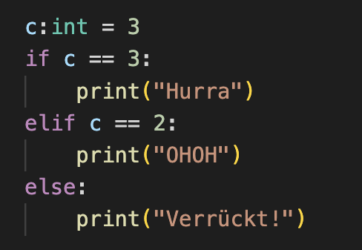
Kontrollfluss - Statements
IF-Statement
Bedingte Codeausführung
alternativer Code möglich
„pass“ falls nichts passieren soll
if condition :
statement
elif condition :
statement
else :
statement

Slide 21
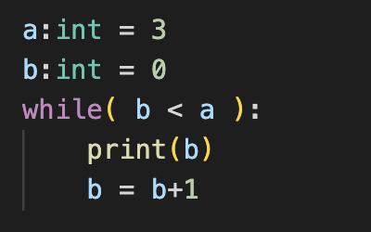
Kontrollfluss - Statements
WHILE-Statement
wiederholte Codeausführung
an Bedingung geknüpft
break
beendet gesamten loop
continue
beendet momentanen Schleifendurchlauf
while condition :
statement

Slide 22
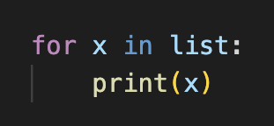
Kontrollfluss - Statements
FOR-Statement
Iteration über Datenstrukturen
break
beendet gesamten loop
continue
beendet momentanen Iteration
for x in iterable :
statement

Slide 23
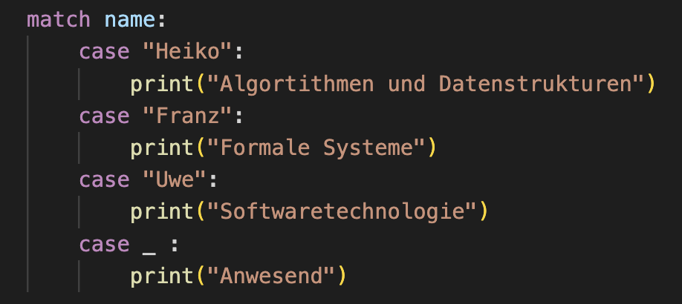
Kontrollfluss - Statements
MATCH-Statement
Vereinfacht Fallunterschiedungen
keine Notwemdigkeit mehr für viele if und elif –Abfragen
seit Python 3.10 nutzbar
match var:
case ... :

